Slide 1
Язык программирования Java
Лекция 5. Работа с файлами в Java

Slide 2
Файлы и каталоги в Java
Класс File, определенный в пакете java.io, не работает напрямую с потоками.
Его задачей является управление информацией о файлах и каталогах.
Хотя на уровне операционной системы файлы и каталоги отличаются, но в Java они описываются одним классом File.

Slide 3

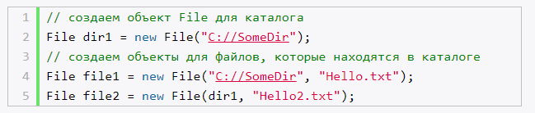
Определение класса File
В зависимости от того, что должен представлять объект File - файл или каталог, можно использовать один из конструкторов для создания объекта:
Например:

Slide 4
Методы класса File
Класс File имеет ряд методов, которые позволяют управлять файлами и каталогами.
boolean createNewFile(): создает новый файл по пути, который передан в конструктор. В случае удачного создания возвращает true, иначе false
boolean delete(): удаляет каталог или файл по пути, который передан в конструктор. При удачном удалении возвращает true.
boolean exists(): проверяет, существует ли по указанному в конструкторе пути файл или каталог. И если файл или каталог существует, то возвращает true, иначе возвращает false

Slide 5
Методы класса File
Класс File имеет ряд методов, которые позволяют управлять файлами и каталогами.
boolean mkdir(): создает новый каталог и при удачном создании возвращает значение true
boolean renameTo(File dest): переименовывает файл или каталог

Slide 6
Методы класса File
Класс File имеет ряд методов, которые позволяют управлять файлами и каталогами.
String getAbsolutePath(): возвращает абсолютный путь для пути, переданного в конструктор объекта
String getName(): возвращает краткое имя файла или каталога
String getParent(): возвращает имя родительского каталога
boolean isDirectory(): возвращает значение true, если по указанному пути располагается каталог
boolean isFile(): возвращает значение true, если по указанному пути находится файл
boolean isHidden(): возвращает значение true, если каталог или файл являются скрытыми

Slide 7
Методы класса File
Класс File имеет ряд методов, которые позволяют управлять файлами и каталогами.
long length(): возвращает размер файла в байтах
long lastModified(): возвращает время последнего изменения файла или каталога. Значение представляет количество миллисекунд, прошедших с начала эпохи Unix
String[] list(): возвращает массив файлов и подкаталогов, которые находятся в определенном каталоге
File[] listFiles(): возвращает массив файлов и подкаталогов, которые находятся в определенном каталоге

Slide 8
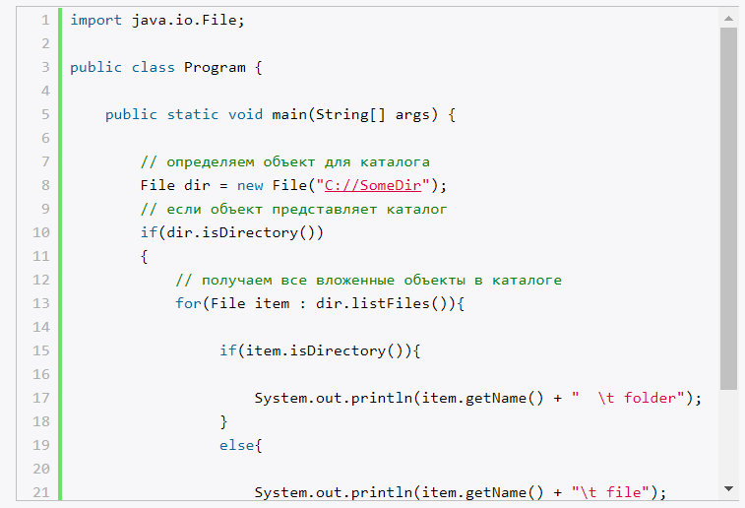
Примеры использования класса File с каталогами
Просмотр каталога:

Slide 9
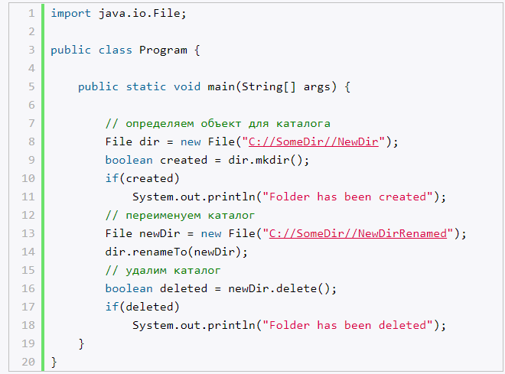
Примеры использования класса File для работы с каталогами
Операции создания, переименования и удаления каталогов:

Slide 10
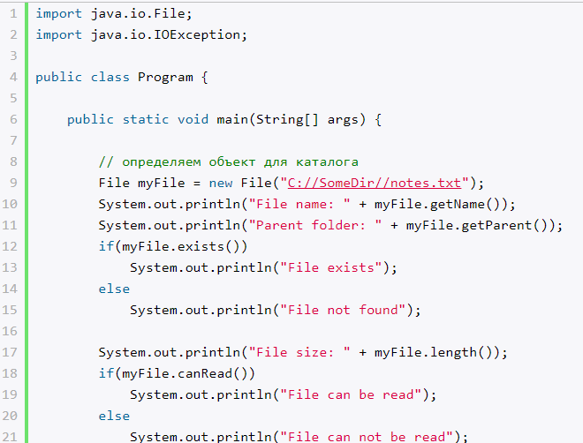
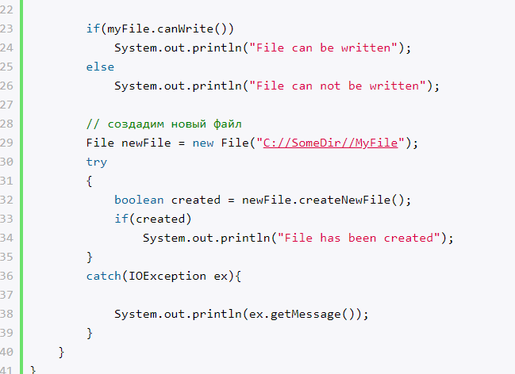
Примеры работы с файлами

